Slide 1
Ребенок с проблемами интеллектуального развития в семье

Slide 2
План:
Положение ребенка в семье.
Стереотипы отношения к ум­ственно-отсталому ребенку учителей и родителей.
Основные направления работы специалиста с семьей.
Некоторые особые формы интеллектуальных нарушений.
-Особенности развития.
-Отношение в обществе.
-Пути помощи.

Slide 3
Положение ребенка в семье.
В исследовании Д. В. Зайцева было показано, что боль­шинство родителей умственно отсталых детей принадлежали к двум профессиональным группам: рабочим (24,7%) и работникам сельского хозяйства (31,6%).

Slide 4
Характерными нарушениями родительского поведения в случае рождения больного ребенка являются: потворствующая гиперопека, стиль «фобия потери ребенка» либо скрытая или открытая отчужденность, связанная с психической депривацией ребенка.

Slide 5
Эмоциональное отвержение чаще всего имеет место, когда ребенок не оправдывает ожиданий родителей.
Недостаточная отзывчивость родителей выражается в не­своевременном и недостаточном отклике на потребности детей, пренебрежении их чувствами.

Slide 6
Наиболее эффективными формами работы при нарушениях стилей воспитания являются:
семейная психотерапия,
группо­вая психотерапия с матерями,
работа с несколькими родительс­кими парами,
индивидуальная психотерапия

Slide 7
Стереотипы отношения к умственно отсталому ребенку учителей и родителей
Центральным компонентом стереотипа умственно отста­лого ребенка у будущих педагогов является нарушение позна­вательной деятельности.
Социальный стереотип образа «особого» ребенка у людей, мало знакомых с проблемой, не содержит таких категорий опи­саний, как нарушения динамики психических процессов и по­вышенная чувствительность к отношению окружающих.

Slide 8
Финская Ассоциация организаций для лиц с нарушениями интеллектуального развития предложила изменять отношения всего общества к ребенку с ограниченными возможностями на основе следующих принципов.
1. В каждом ребенке заложены возможности и способности, которые необходимо раскрыть, поддерживать и развивать.
2. Каждый ребенок является уникальной личностью.
3. Нарушение интеллектуального развития — это наруше­ние в сфере понимания. Неудовлетворительное окружение пре­вращает это в недостаток, значит, это проблема окружения, а не больного.
4. Ребенок с нарушением интеллекта растет и взрослеет, его жизненный цикл такой же, как у других людей.
5. Ребенок с нарушением интеллектуального развития име­ет возможность прожить хорошую и разнообразную жизнь.

Slide 9
Основные направления работы специалиста с семьей.
По В. В. Ткачевой это следующие направления:
1. Гармонизация семейных взаимоотношений.
2. Коррекция психологического состояния матери.
3. Коррекция детско-родительских отношений.
4. Помощь в адекватной оценке возможностей ребенка (как физических, так и психологических).
5. Обучение матери специальным коррекционным и мето­дическим приемам, необходимым для проведения занятий с ребенком в домашних условиях.
6. Обучение матери специальным воспитательным приемам, необходимым для коррекции личности ребенка.

Slide 10
Ориентируясь на эти направления, педагог-дефектолог решает следующие задачи.
1. Коррекция неконструктивных форм поведения матери, таких как агрессивность, необъективная оценка поведения ре­бенка и т.д.
2. Формирование понимания матерью проблем ее ребенка, а именно: постепенный отход от позиции, отрицающей наличие проблем (« Он у меня такой же, как все»).
3. Постепенное исключение проблем гиперболизации про­блем ребенка.
4. Повышение личностной самооценки матери в связи с воз­можностью увидеть результаты своего труда в успехах ребенка.

Slide 11
5. Коррекция внутреннего психологического состояния ма­тери.
6. Осуществление личностного роста матери в процессе вза­имодействия со своим ребенком, в процессе его обучения и вос­питания с помощью психолога.
7. Трансформация воспитательно-
образовательного процес­са, реализуемая матерью по отношению к ребенку, в психотера­певтический процесс по отношению к себе самой.

Slide 12
Формы индивидуальной работы с родителями
1. Демонстрация матери приемов работы с ребенком.
2. Конспектирование матерью уроков, проводимых педаго­гом.
3. Выполнение домашних заданий со своим ребенком.
4. Чтение матерью специальной литературы, рекомендуемой педагогом.
5. Реализация творческих замыслов матери в работе с ребен­ком.

Slide 13
Этапы психолого-педагогической работы с матерью
Первый этап направлен на привлечение матери к учебному процессу.
Второй этап. Формирование увлечения матери процессом развития ребенка.
Третий этап характеризуется раскрытием перед матерью возможности личного поиска творческих подходов к обучению ее ребенка и личного участия в исследовании его возможностей.

Slide 14
Особые формы отклонений в развитии
Синдром Дауна
Какие хромосомные перестройки встречаются при син­дроме Дауна?
Это заболевание названо именем врача, впервые описавшего его в 1866 году.

Slide 15
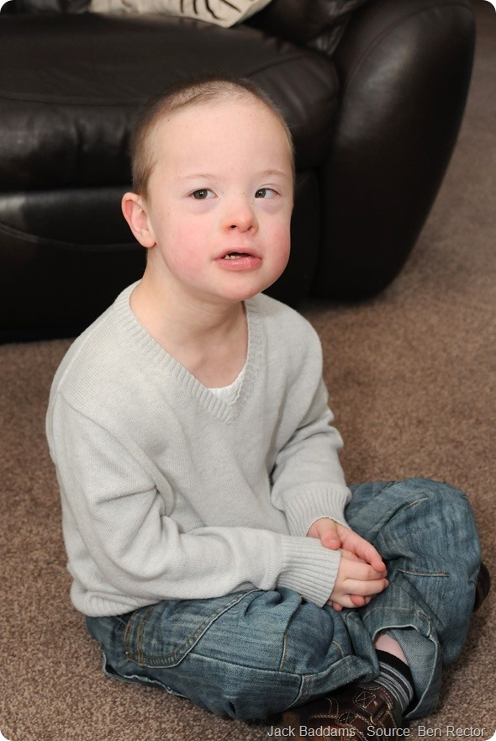
Когда и по каким признакам диагностируется синдром Дауна?
Заболевание распознается сразу после рождения по харак­терному виду ребенка. Возможна более поздняя диагности­ка.

Slide 16
Как часто рождаются дети с синдромом Дауна?
Частота появления синдрома Дауна во всех странах мира при­мерно 1:600 новорожденных. Риск рождения ребенка с синдро­мом Дауна (простой трисомией) зависит от возраста родителей.

Slide 17
Как развиваются дети с синдромом Дауна?
С первых месяцев жизни дети отстают в психомоторном раз витии. У большинства из них позднее развивается речь и имеются дефекты звукопроизношения. Дети недостаточно хорошо понимают обращенную к ним речь, их словарный запас беден.
«Относительная сохранность эмоциональной сферы, хорошая подражательность детей с болезнью Дауна способствуют тому. что интеллектуальная недостаточность этих больных для роди­телей становится очевидной в несколько более старшем возрас­те, обычно после 2—3 лет.

Slide 18
Какие программы раннего обучения могут быть полез­ными для родителей детей с синдромом Дауна?
В настоящее время для детей с синдромом Дауна адаптиро­вана зарубежная программа ранней педагогической помощи «Маленькие ступеньки»,
Че­тыре проверочные таблицы, которые охватывают основные об­ласти развития:
1. Общая моторика
2. Тонкая моторика.
3. Зрительно-моторная координация.
4. Восприятие и понимание речи.
5. Степень развития социальных навыков.

Slide 19
Нужны ли детский сад и группа общения?
Как и для всех других детей, так и для детей с синдромом Дауна полезно посещение детского сада и специальных групп общения.
Совместное пребывание с другими детьми помогает ребен­ку приобрести навыки группового общения, осмысленно на­ходиться среди других детей. Важно при этом, чтобы груп­пы были маленькими и там был квалифицированный персо­нал.

Slide 20
Синдром Рубинштейна — Тейби
Указанный синдром, описанный в 1963 г., включает множе­ство дефектов, из которых наиболее частыми являются сочета­ния интеллектуальной недостаточности (олигофрении) раз­личной степени выраженности с речевыми нарушениями, черепно-лицевыми и пальцевыми аномалиями, дефектами зре­ния, а у мальчиков, кроме того, с проявлениями полового не­доразвития.

Slide 21
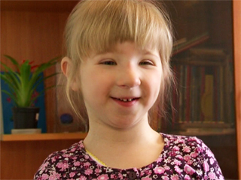
Для всех детей с синдромом Рубинштейна — Тейби харак­терны уменьшенные размеры головы, высокий лоб, короткий, похожий на клюв вздернутый нос, что придает их лицу необыч­ный вид, брови густые, низко расположенные, часто деформи­рованы и асимметричные ушные раковины.

Slide 22
Синдром Нунан
Данный синдром описан в 1963 г. К этому времени было уже выявлено 835 пациентов с врожденным пороком сердца, среди них была выделена группа больных, внешне удивитель­но похожих друг на друга. У них наблюдались своеобразные нарушения физического развития: низкий рост, нарушения в строении скелета, крыловидные шейные складки и другие признаки.

Slide 24
Трудности обучения детей с синдромом Нунан связаны не только с интеллектуальными и речевыми расстройствами, но и с низкой умственной работоспособностью, нарушениями вни­мания, памяти, трудностями формирования пространственных представлений.
Обучаются эти дети в разных типах школ:
во вспомогатель­ной,
в школе для детей с тяжелыми нарушениями речи,
в шко­ле для детей с задержкой психического развития.

Slide 25
Синдром Вильямса («лицо эльфа»)
Наиболее типичными признаками этого заболевания счи­таются сочетание умственной отсталости с врожденным по­роком сердца и своеобразным строением лица. Наиболее типичное строение лица больного с этим синдромом: широкий лоб, разлет бровей по средней ли­нии, своеобразный разрез глаз с припухлостью век, опущен­ные вниз полные щеки, большой рот, полные губы, особенно нижняя, сходящееся косоглазие, звездчатая картина радуж­ки, плоское переносье, своеобразная форма носа с закруг­ленным тупым концом, маленький, несколько заостренный подбородок.

Slide 27
Синдром Корнелии де Ланге

Slide 28
Синдром Ретта
Заболевание было впервые описано в 1965 г. австрийским психиатром Андреем Реттом, именем которого оно и названо.
Синдром Ретта — это наследственное за­болевание, смертельное для мужских эмбрионов, поэтому оно и наблюдается исключительно у девочек.

Slide 29
Литература:
Мастюкова Е. М., Московкина А. Г.
Семейное воспитание детей с отклонениями в развитии: Учеб. пособие для студ. высш. учеб. заведений / Под ред. В.И.Сели­верстова. — М.:Гуманит. изд. центр ВЛАДОС, 2003. — 408 с.

